Slide 1

HDLC协议
4

Slide 2
3.5 面向比特的链路控制规程HDLC
3.5.1 HDLC概述
产生误码的链路，加上数据链路层规程，可使通信较可靠。
早期数据链路层规程：面向字符
APPANET：IMP-IMP协议
IBM：BSC规程
面向字符：在链路上传送的数据/控制信息必须由规定字符集(如ASCII)中的字符组成。
BSC:BISYNC，Binary SYNchronous Communication
计算机网络

Slide 3
面向字符规程(BSC)的弱点
①用停等协议，线路利用率低。
②通信设备必须用同样字符代码，但不同版本规程却要求用不同的代码。
③仅对数据进行差错控制，可靠性较差。
④每增加一种功能就需设定一新的控制字符，不易扩展。
需要新的链路控制规程
计算机网络

Slide 4
IBM在体系结构SNA的数据链路规程中采用面向比特的规程SDLC
ISO修改SDLC→HDLC，国际标准ISO 3309；中国国标GB 7496
CCITT修改HDLC→LAP，并列入X.25建议书
HDLC新版本将LAP→LAPB
SDLC：Synchronous Data Link Control
HDLC：High-level Data Link Control，高级数据链路控制
LAP：Link Access Procedure，链路接入规程
LAPB：B--Balanced)，LAP平衡型
计算机网络

Slide 5
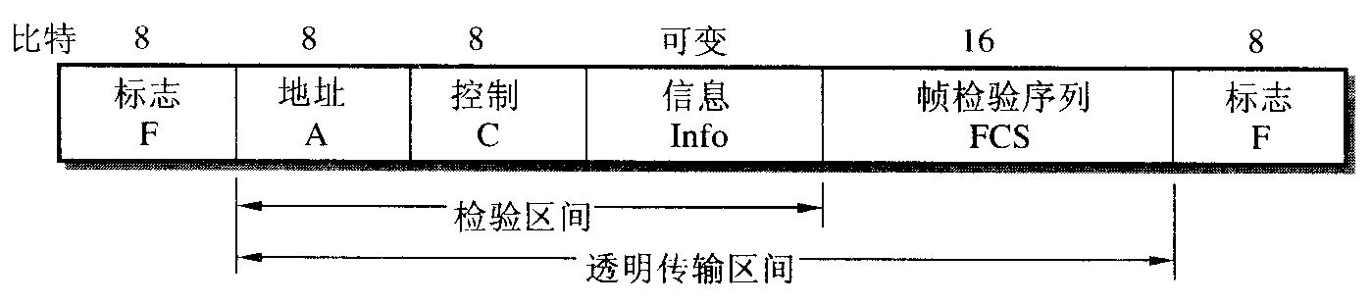
3.5.2 HDLC帧结构
各字段的意义
数据链路层(物理层)以帧(比特)为单位传送数据，一个帧结构有固定的格式。
计算机网络

Slide 6
1.标志字段F
8bit
数据链路层(物理层)解决帧同步(比特)
帧同步：从收到的比特流中正确地判断出一个帧的开始和结束。
帧边界：在一个帧的开始和结尾各放一个特殊的标记01111110。
连续传输两个帧时，前一帧的结束F字段可兼作后一帧的起始F字段。
计算机网络

Slide 7
2.地址字段A
8bit
全1-广播方式，全0-无效地址
1bit：扩展比特
2-8bit：地址比特
字段扩展
第1比特=0，下一字节是A字段
第1比特=1，下一字节不是A字段
例：01110101,00110110,11100101
计算机网络

Slide 8

3.帧检验序列字段FCS
16bit
CRC-CCITT= (1,0001,0000,0010,0001)
检验范围
A字段的第1bit到Info字段最末bit
计算机网络

Slide 9
4.信息字段Info
长度任意。
零比特填充法
使一帧中两个F字段间不会出现6个连续1，以解决碰巧出现和F字段一样的比特组合。
方法
①发送端：用硬件/软件扫描整个帧(F字段除外)，发现5个连续1，后面填入一个0。
②接收端：用硬件/软件扫描比特流(F字段除外)，发现5个连续l，删除后面一个0。
计算机网络

Slide 10
零比特的填充与删除
信息字段中出现了和
标志字段 F 完全一样
的 8 比特组合
0 1 0 0 1 1 1 1 1 1 0 0 0 1 0 1 0
会被误认为是标志字段 F
发送端在 5 个连 1 之后
填入 0 比特再发送出去
0 1 0 0 1 1 1 1 1 0 1 0 0 0 1 0 1 0
发送端填入 0 比特
在接收端把 5 个连 1
之后的 0 比特删除
0 1 0 0 1 1 1 1 1 0 1 0 0 0 1 0 1 0
接收端删除填入的 0 比特
两个F字段间不会出现6个连续1
计算机网络

Slide 11
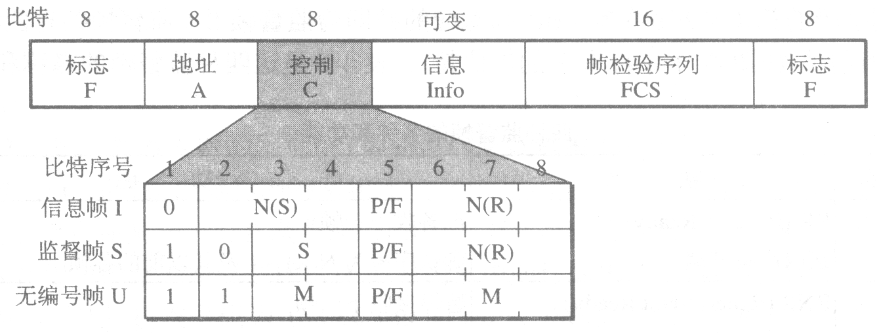
5.控制字段C
8bit
HDLC帧分为三类
信息帧I、监督帧S、无编号帧U
计算机网络

Slide 12
信息帧I
第1bit=0
2-4bit：发送序号N(S)
发送信息帧的序号
6-8bit：接收序号N(R)
期望收到的发送序号，序号[N(R)-1]及其以前各帧已正确收到。确认帧可以捎带发送，来提高信道的利用率。
  如：接收方收到发送方N(S)＝0-3号信息帧，便可在发送的信息帧中置N(R)=4。
5bit：P/F，探询/终止。
  P=1,要求对方立即发送响应
  F=1,数据已发送完毕
计算机网络

Slide 13
监督帧S
第1、2bit=10
不含数据信息，无N(S)，仅48bit
3-4bit：00(RR)、01(RNR)、10(REJ)、11(SREJ)
RR、RNR、REJ帧：用于连续ARQ协议
  RR、RNR相当于确认帧，具有流量控制作用
  REJ相当于否认帧，否认N(R)、确认N(R)-1及其以前各帧
SREJ帧：用于选择重传ARQ协议
计算机网络

Slide 14
监督帧的功能
第3-4比特 | 帧 名 | 功 能
0 0 | RR(Receive Ready) 接收准备就绪 | 准备收下一帧 确认序号为N(R)-1及其以前的各帧
0 1 | RNR(Receive Not Ready) 接收未就绪 | 暂停接收下一帧 确认序号为N(R)-l及其以前的各帧
1 0 | REJ(Reject) 拒绝 | 从N(R)起的所有帧都被否认,但确认序号为N(R)-1及其以前的各帧
1 1 | SREJ(Selective Reject) 选择拒绝 | 只否认序号为N(R)的帧但确认序号为N(R)-l及其以前的各帧
计算机网络

Slide 15
无编号帧
第1、2bit=11
不带编号，即无N(S)和N(R)
用5bit(3，4，6，7，8)编码，表示不同控制功能。
计算机网络

Slide 16

谢 谢 ！

